Slide 1
Hz. Muhammed’in (s.a.v.) Evliliği ve Çocukları
1

Slide 2
Dünya Haritası
Dünya haritasında Türkiye ve Suudi Arabistan’ın yerini bulalım.

Slide 3
Dünya Haritası
Türkiye
Suudi Arabistan

Slide 4
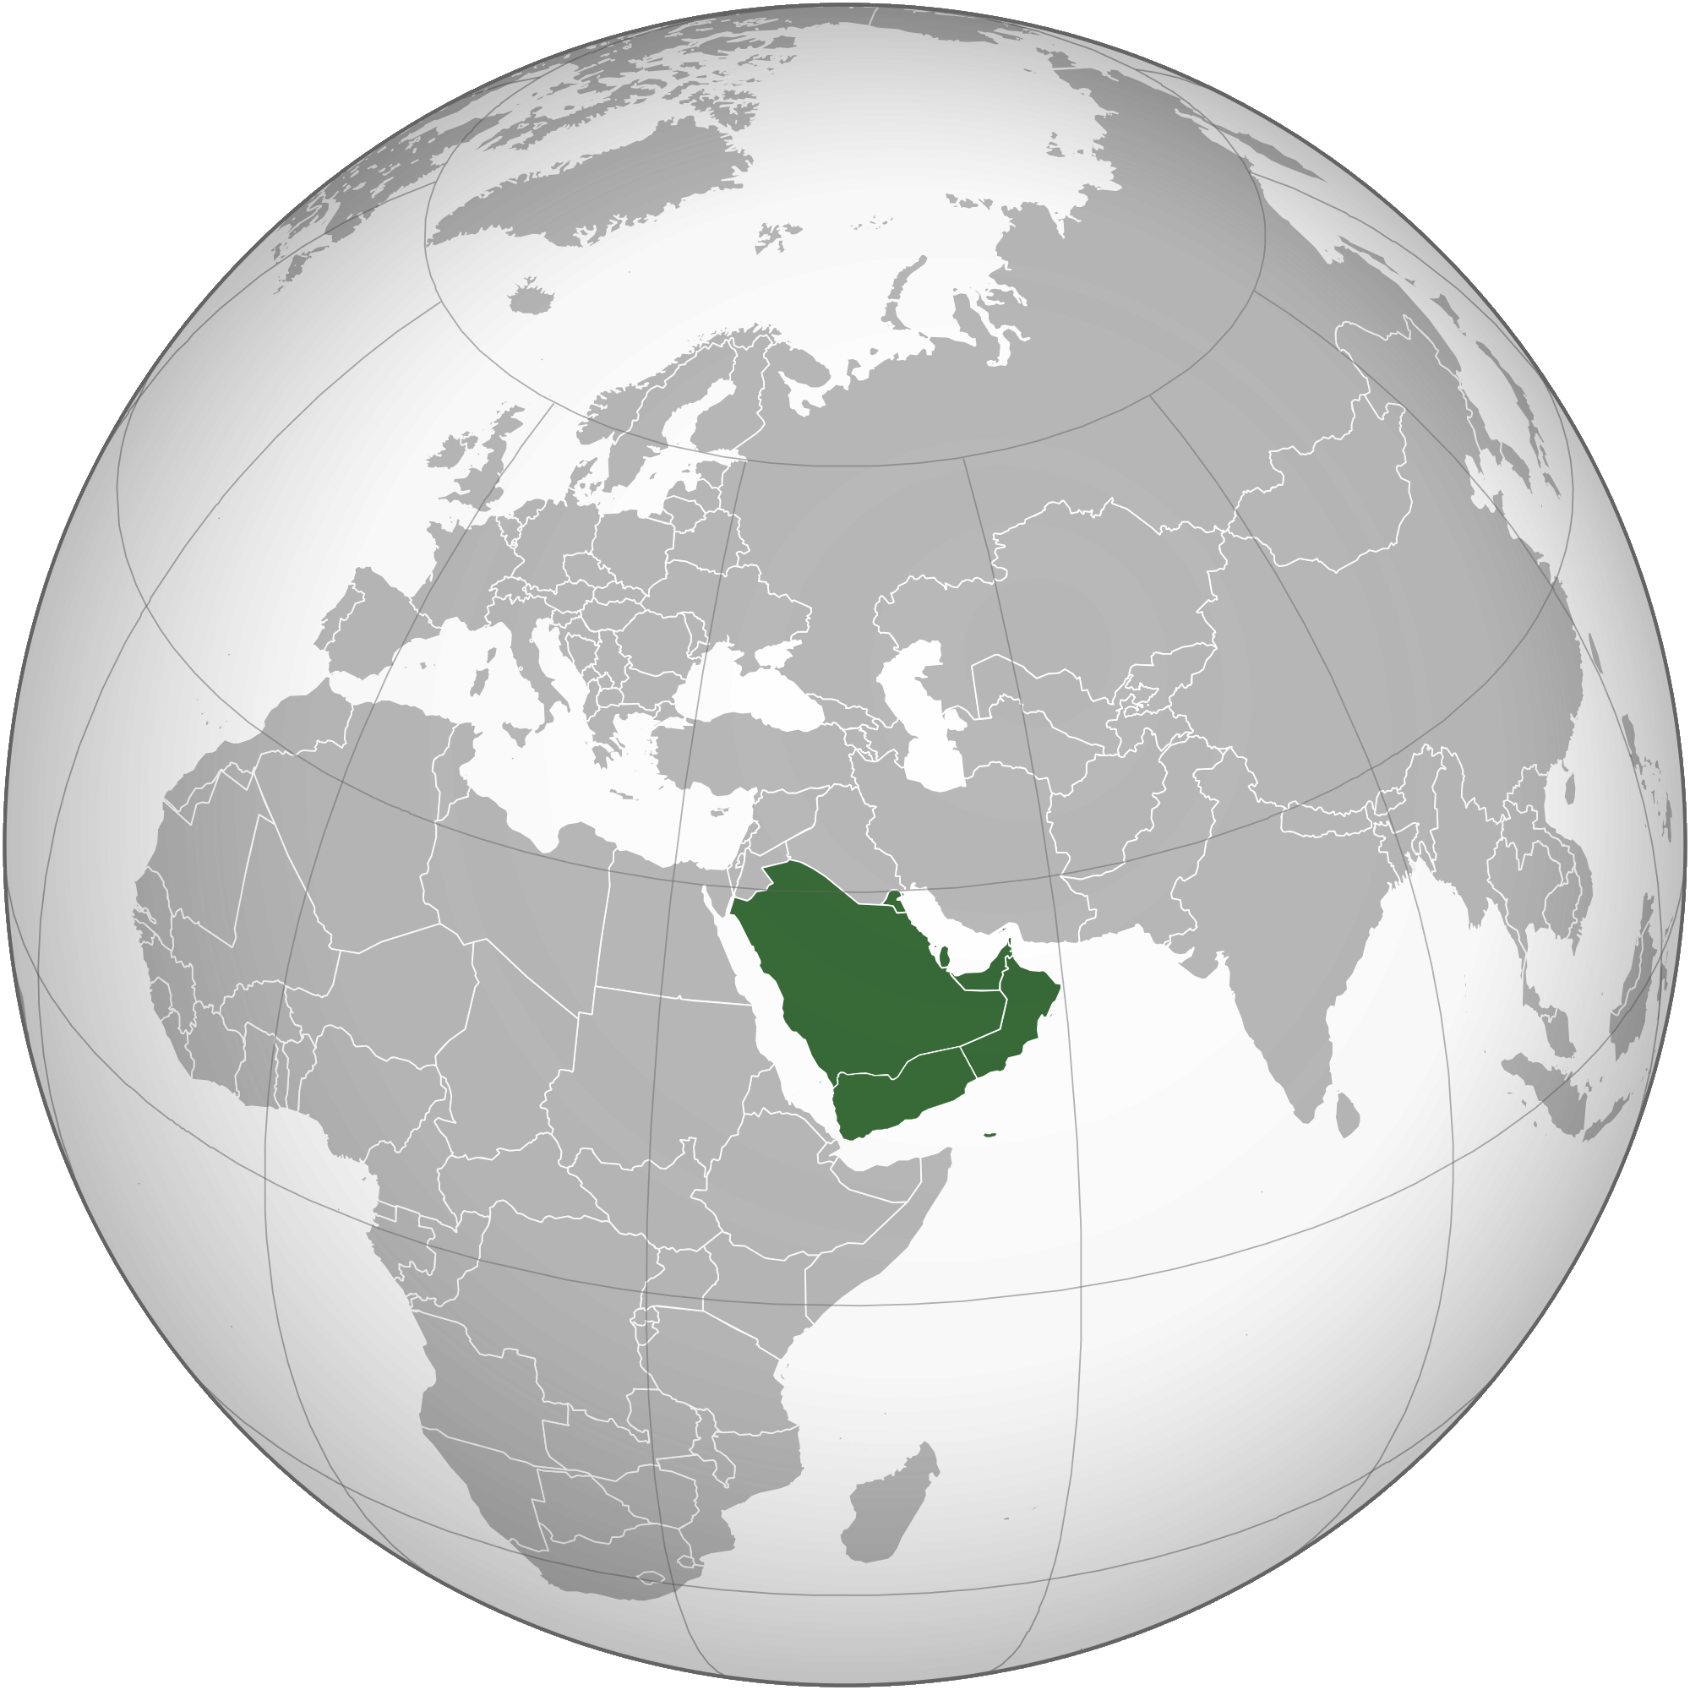
Arap Yarımadası
Peygamber Efendimiz (s.a.v) Arap Yarımadası’nda yer alan Hicaz Bölgesi’ndeki Mekke şehrinde dünyaya geldi.
O günlerde Arap Yarımadası’ndaki önemli şehirden bazıları şunlardı:
Yesrib (Medine), Mekke, Taif, San’a, Aden, Hayber, Necran, Tebük.

Slide 5
Mekke: Kabe’nin bulunduğu şehir
Hz. Muhammed (sav) 571’de Mekke’de doğdu.
2
4
1
Mekke

Slide 6
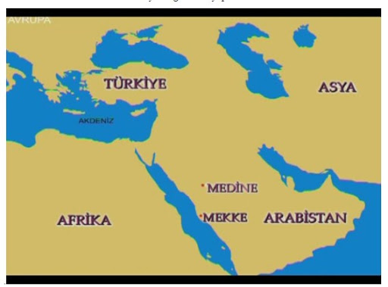
Hz. Muhammed (sav) 571’de Mekke’de doğdu.

Slide 7
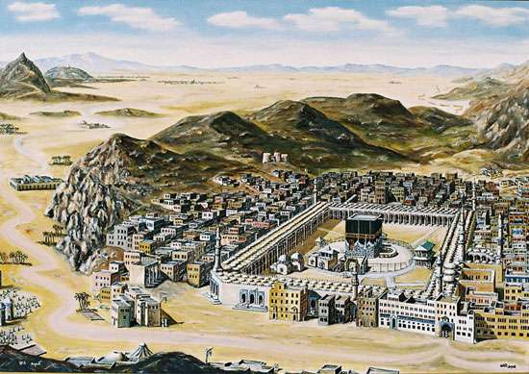

Slide 8
Peygamberimizin (s.a.v.) aile büyükleri tanıyalım.
Babası
Abdullah
Annesi
Amine
Dedesi
Abdülmuttalip
Amcası
Ebu Talip
Sütannesi
Halime

Slide 9
Cahiliye, Arapların İslam’dan önceki batıl inançlarını ve kötü davranışlarını anlatan bir kelimedir. İslam’dan önceki bu döneme Cahiliye Dönemi (devri, çağı) denir.
Cahiliye
Dönemi
Dini Durum
Sosyal durum
Ahlaki Durum
Putperstlik
Kabilecilik
Yalan - Hile
Yahudilik
Kölecilik
Zulüm
Haniflik
Kadınların hor görülmesi
Gasp

Slide 10
Etkinlik için tıklayınız
Etkinlik yapıyoruz

Slide 11
Sizce Mekke’de yaşayanlar geçimlerini ne ile sağlarlardı?

Slide 12
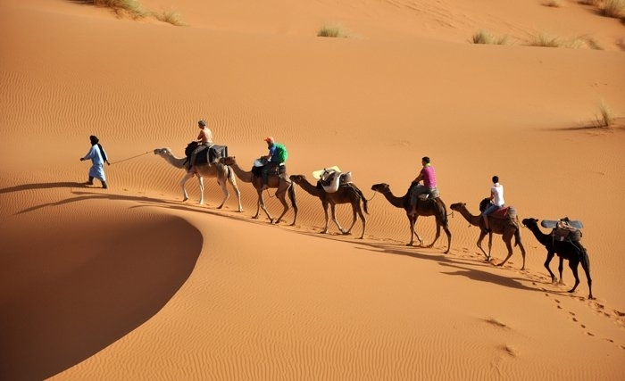
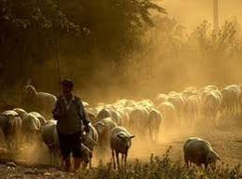
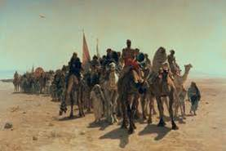
Hayvancılık
Çöl iklimi
Ticaret

Slide 13
Hz. Muhammed (s.a.v.) gençlik çağlarında ticaret ile uğraşıyordu. Hem iş hayatında, hem de normal yaşantısında dürüst ve güvenilir bir insandı. Bu yüzden insanlar O'na "Muhammedu’l emin (güvenilir Muhammed)" diyorlardı. Hz. Hatice ise dul, zengin ve ahlaklı bir tüccardı. İşlerini yürütecek güvenilir bir insana ihtiyaç duyuyordu. Peygamberimizin ticaret hayatındaki başarısını ve güvenilirliğini işitince O'na işlerini yürütme teklifinde bulundu. Peygamberimiz bunu kabul etti. Peygamberimiz, Hz. Hatice'nin Şam kervanının başına geçti. Bu ticarette önemli kazançlar elde etti ve yeni mallar satın alarak Şam'dan geri döndü. Bu yolculukta yanında bulunan Hz. Hatice'nin yardımcısı Meysere, dönüşte Hz. Muhammed'in başarısını ve dürüstlüğünü Hatice'ye anlattı. Hz. Muhammed'den etkilenen Hz. Hatice, yardımcısı aracılığıyla Hz. Muhammed'e evlenme teklifinde bulundu. Peygamberimiz bir süre düşündükten sonra bu teklifi kabul etti. Hz. Hatice ve Hz. Muhammed sade bir düğün töreniyle evlendiler.
Kaynak: http://www.huseyinarasli.com/2014/10/din-kulturu-5-snf-3-unite-hz-muhammed.html

Slide 14
Parçaya göre Cevaplayınız
Parçadaki kişiler kimlerdi?
Hz. Hatice, Peygamberimizin hangi özelliğinden etkilenmişti?
Peygamberimize neden Muhammedu’l Emin denilmiştir?
Parçaya uygun bir başlık bulunuz.

Slide 15
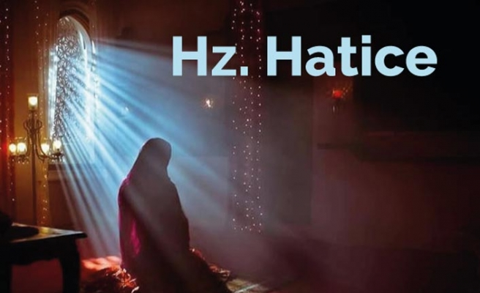
Hz. Hatice ile Evliliği ve Çocukları
Hz. Hatice, Mekke’de tanınan ve
zengin bir kadındı.
Hz. Muhammed 25 yaşında, Hz. Hatice ile evlendi.
Bu evlilikten 6 tane çocukları oldu.

Slide 16
Peygamberimizin Hz. Hatice ile evlenmesi
Mekke’nin soylu ve zengin bir hanımefendisiydi.
Ahlakı çok güzel olduğu için halk ona “tahire (tertemiz kadın) derdi.
HZ. HATİCE (r.ah)
Ticaretle uğraşıyordu.
Peygamber efendimiz Hz. Hatice ile 25 yaşında evlenmiştir.

Slide 17
PEYGAMBERİMİZİN ÇOCUKLARI
HZ. MUHAMMED (sav)
HZ. HATİCE
HZ. MARİYE
KASIM
ZEYNEP
RUKİYYE
ÜMMÜ GÜLSÜM
FATMA
ABDULLAH
HZ. İBRAHİM
HZ. ALİ
HZ. HASAN
HZ. HÜSEYİN

Slide 18
06
01
Abdullah
Kâsım
05
Peygamberimiz
ile Hz. Hatice’nin
çocukları
Fâtıma
Peygamberimize ilk çocuğu Kâsım’a nispetle Ebu’l-Kâsım denildi.
Zeyneb
02
Ümmü
Gülsüm
Rukıyye
04
03

Slide 19
Verilen kelimeleri düzeltelim
Kelimelerin üzerine tıklayınız
1
2
3
4
ZEYNEP
YREİUK
AISKM
PZEENY
RUKİYE
KASIM
FATMA
ATMFA
5
6
7
8
İAMİBRH
CİHTAE
ÜMMÜ GÜLSÜM
LAHLADB
İBRAHİM
HATİCE
ÜÜMM ÜMGLSÜ
ABDULLAH

Slide 20
Peygamberimizin çocuklarını işaretleyelim
✓
Aişe
Kasım
Ömer
Abdullah
X
✓
X
Rukiye
Ümmü Gülsüm
Fatma
✓
✓
✓
İbrahim
Zeynep
Hatice
Enes
✓
✓
X
X

Slide 21
Parçadaki Boşlukları Dolduralım
Ebu Talib
1. Bütün Mekkeliler gibi Hz. Muhammed (s.a.s.) de amcası ……………………………. birlikte ticaret yapıyordu.
2. …………………………………. ise dul, zengin ve ahlaklı bir tüccardı. İşlerini yürütecek güvenilir bir insana ihtiyaç duyuyordu.
3. Peygamberimiz Hz. Hatice ile …………….. yaşında evlendi.
4. ………………………., Abdullah, Zeynep, Rükiye, Ümmmü Gülsüm ve Fatıma çocukları oldu.
Hz. Hatice
25
Kasım

Slide 22
Etkinlik için tıklayınız
Etkinlik yapıyoruz

Slide 23
Doğru Yanlış Soruları
1
Hz. Muhammed (sav) 30 yaşında Hz. Hatice ile evlendi.
D
Y
2
Hz. Hatice Peygamberimizin dürüstlüğünden çok etkilendi.
D
Y
3
Hz. Hatice Mekke’de tanınan ve ticaretle uğraşan bir kadındı.
D
Y
4
Peygamberimizin, Hz. Fatıma dışındaki diğer çocukları ondan
önce vefat etmişler.
D
Y
5
Abdullah peygamberimizin ilk çocuğuydu.
D
Y
6
Hz. Hatice (r.a.), Hz. Muhammed’in (s.a.v.) ahlakından çok
etkilendi ve ona evlilik teklif etti.
D
Y

Slide 24
Etkinlik için tıklayınız
Etkinlik yapıyoruz

Slide 25
Hazırlayan
Mustafa YILDIRIM
DKAB Öğretmeni
Materyal Sitesi
Din dersi Materyal
ddm@dindersimateryal.com
www.dindersimateryal.com
Derslerinizde kullanmak için sunular üzerinde değişiklik yapabilirsiniz
Sunuları, kişisel web siteleri dışında diğer sosyal medya sitelerinde kaynak göstererek paylaşabilirsiniz.
Eba, zoom, whatsapp vb. uygulamalar ile sunuları öğrencilerinize gönderebilirsiniz.
Bitir
Görüş ve önerileriniz için tıklayınız

